Slide 1
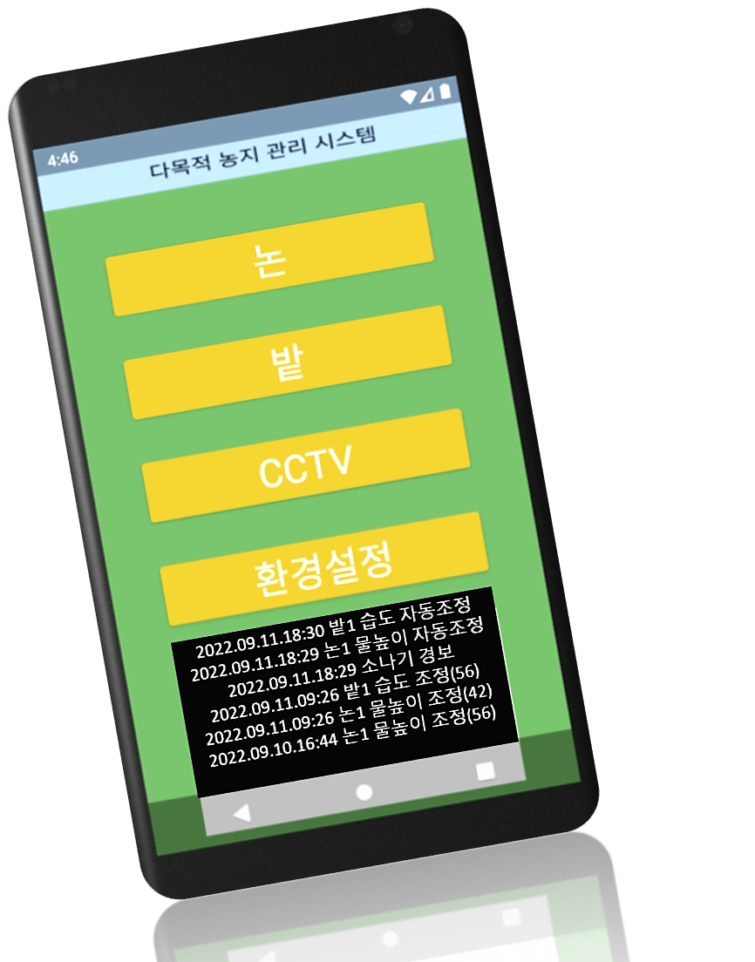
IoT 다목적 알림
&
농지 관리 시스템
Application Team 박현도, 이의천, 이종원, 최의진

Slide 2
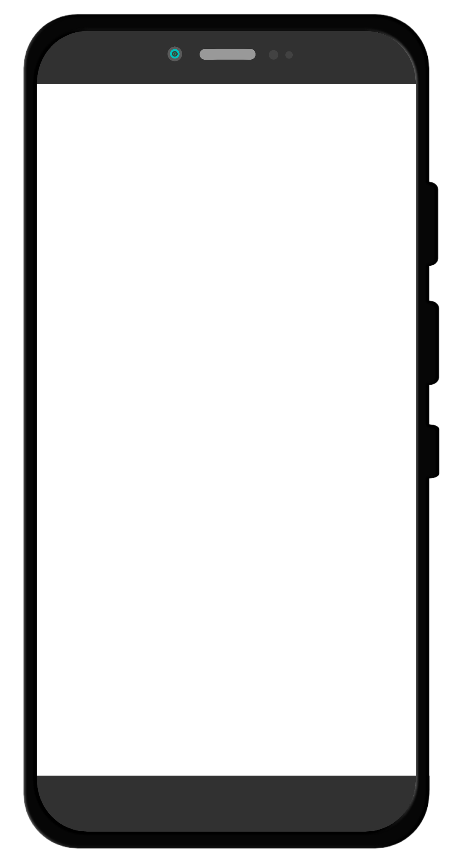
수위 센서
습도 센서
카메라
<받을 정보>
논 수위
밭 습도
영상 정보
날씨(비) 정보
컨트롤러
스마트폰(APP)
<전달 정보>
논 수위 설정 정보
밭 습도 설정 정보
음성 정보
CRITERIA: 신뢰성, 경제성, 내구성, 범용성, 창의성

Slide 3
<user>
수동 조절: 조절할 수위 입력
<input>
논 수위
정보
<output>
논 수위
정보
<user>
자동 조절: 조절할 수위 입력
<system>
자동 조절 켜진 상태인지 표시
<user>
수동 조절: 조절할 습도 입력
<input>
밭 습도
정보
<output>
밭 습도
정보
<user>
자동 조절: 조절할 습도 입력
<system>
자동 조절 켜진 상태인지 표시
<input>
날씨정보
<system>
소나기 시 경보
APP
<user>
날씨 정보 확인
<system>
필터링 기능: 주간, 날씨별, 소나기, ..etc
<system>
모션 감지 시 경보
<user>
선택: APP or 컨트롤러에 경보
<user>
경보 신호 선택: 기본음, 녹음
<input>
영상정보
<output>
음성정보
<user>
영상 정보 확인
<user>
영상 정보 확인
<user>
경보 신호 선택: 기본음, 녹음, 음성연결
연속 송출인지,
모션감지 시 송출인지?
<system>
로그(DB)
<system>
네트워크 패킷 정보 ,날씨정보, 옵션 변경 정보, 논/밭 수치 변경 정보 + 필터링 기능
<system>
튜토리얼,
환경설정
<user>
폰트, 글자크기, 다크 모드, etc

Slide 4
UX / UI
Figma
APP
Database
sqlite
Network
IPv4 TCP
Socket

Slide 5
[해야할 일]
UI
-화면 디자인
-버튼 터치 시 이동 구현
Logic
-네트워크 통신
-정보 DB 구축
※바탕화면 위젯은 다른 기능 완성 후
시간 남으면 구현해보는걸로..
<앱 _시작화면>
환경설정
사용법
터치 시, 튜토리얼 실행
논 수위: ~~ m
논 깊이 설정
수위 표시와 동시에,
직관적으로 알 수 있게
그림으로도 표현
논 깊이 정보를 사전에 입력해줘야 함
+ m 단위 대신 cm으로
환경설정에서 수정 가능
응시
수위조절
자동조절
밭 습도: ~~%
켜짐: 0.3m
자동모드 터치 시,
논 수위 혹은 밭 습도 지정창이 나오며,
지정한대로 자동조절
버튼의 색깔 차이를 통해 켜져 있는지, 꺼져 있는지 표시
습도조절
자동조절
꺼짐: -
스피커
카메라
조절 터치 시,
조정할 수치 지정창이 나오며, 지정한대로 조절
날씨: ☀
터치 시, 주간 날씨 정보 출력 from 기상청
+ 습도센서를 통해 실제 현장에 비가 오는지를 파악하며, 기상청 정보보다 센서 정보를 우선함, 비가 오면 해당 시간의 영상정보를 별도로 기록
+ 날씨로그 기록, 비 알림 설정
<로그>
2022-07-12 15:30 논 수위 자동조절
~~
~~
터치 시, 시간순에 따른 전체 로그 확인 가능
-필터링 기능,특정 로그의 알림 on/off 설정 기능 필요

Slide 6
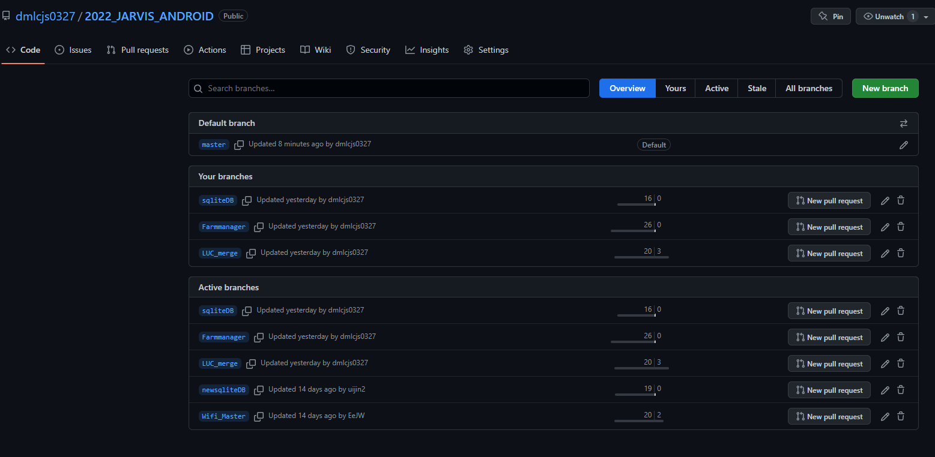
https://github.com/dmlcjs0327/2022_JARVIS_ANDROID

Slide 7
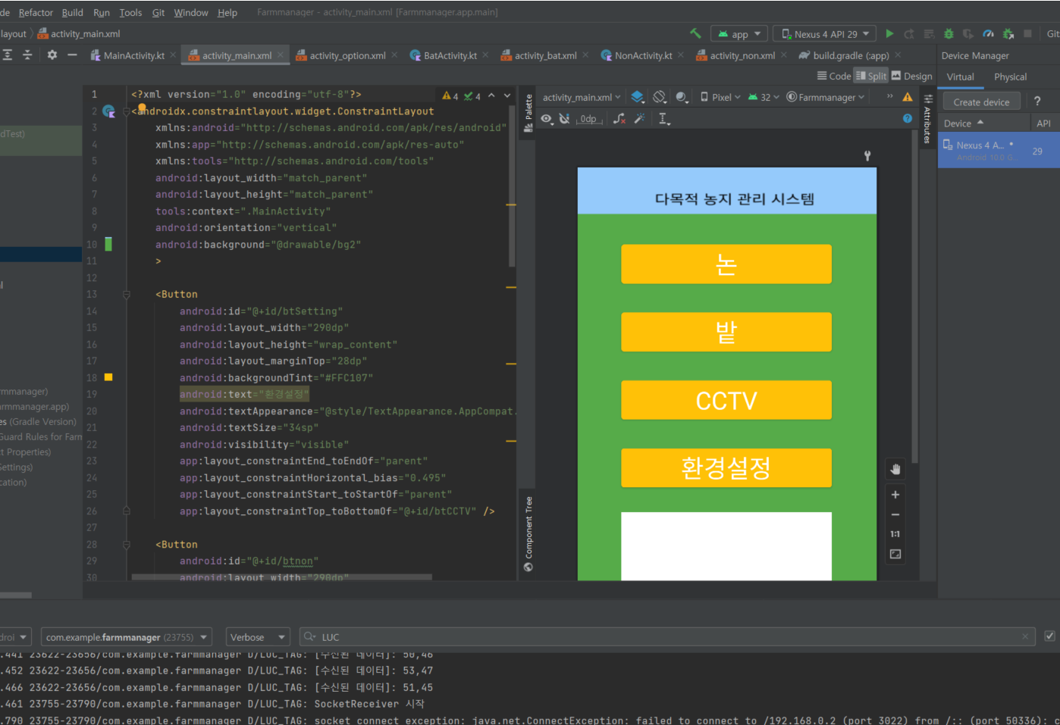
Language : Kotlin

